Slide 1
Oʻzbekiston Respublikasi Qonuni
Reklama to‘g‘risida
O‘RQ–776-son Qonun, 07.06.2022-y..

Slide 2
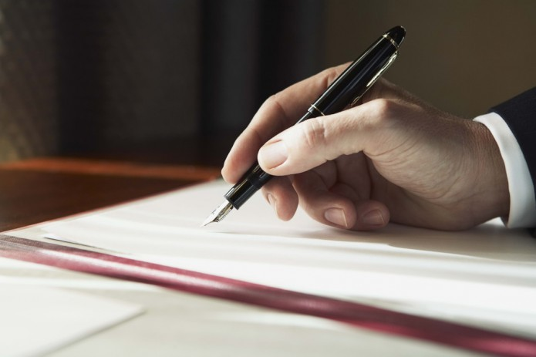
“Reklama to'g'risida”gi Qonun (O‘RQ-766-son, 07.06.2022-y.) Prezident tomonidan imzolandi.

Slide 3
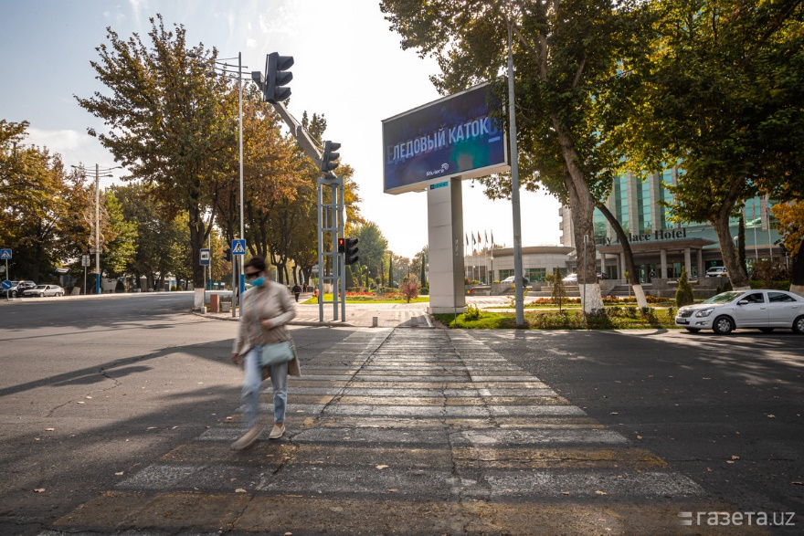
Reklamaning tili
O‘zbekiston Respublikasi hududida reklama O‘zbekiston Respublikasining davlat tilida tarqatiladi.
Reklama mazmunining tarjimasi quyidagi talablarga rioya etgan holda boshqa tillarda takror berilishi mumkin:
reklama mazmunining boshqa tillardagi tarjimasi matni uning O‘zbekiston Respublikasi davlat tilidagi asosiy ma’nosini buzib ko‘rsatmasligi kerak;
tele- va radiokanallarda, shuningdek bosma nashrlarda tarqatiladigan reklamaning boshqa tillardagi tarjimasi har kungi umumiy reklama hajmining yigirma foizidan oshmasligi kerak.

Slide 4
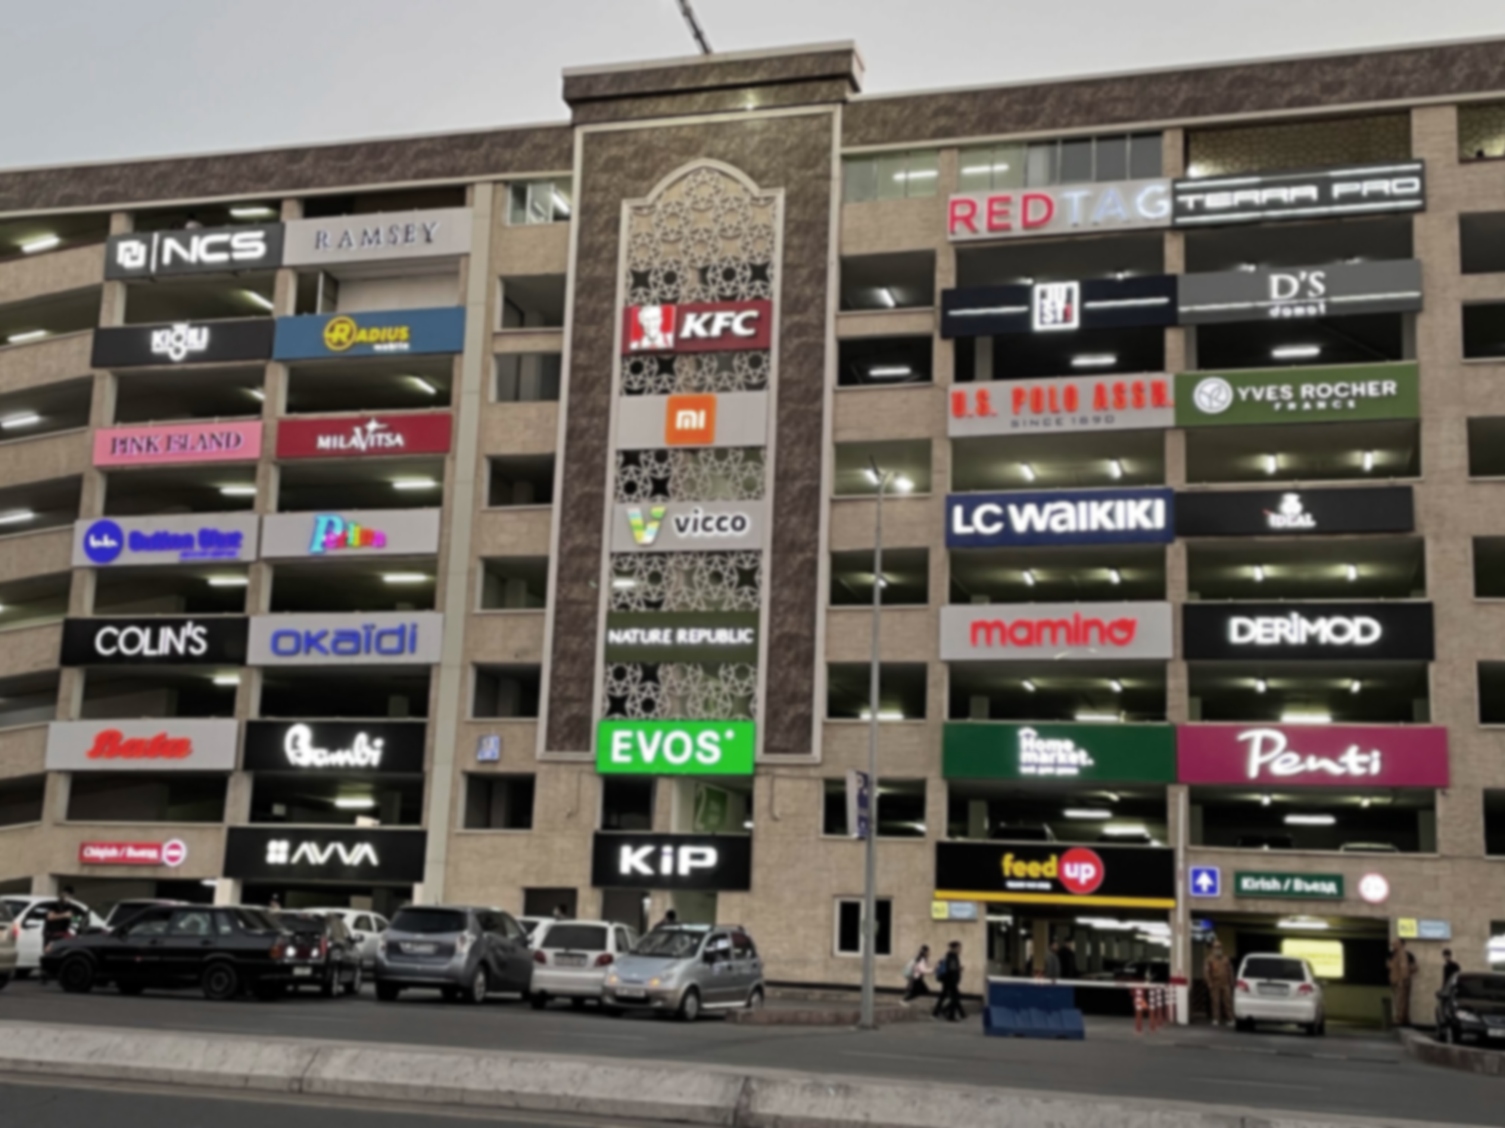
Qonunga ko'ra reklamada quyidagilar taqiqlanadi:
maktabgacha ta'limda hamda tarbiyada, umumiy o'rta, o'rta maxsus va professional ta'limda foydalaniladigan bosma nashrlarda (darsliklarda, maktab kundaliklarida, maktab daftarlarida va boshqalarda) tovarlarni reklama qilish;
narxlarni (tariflarni) chet el valyutasida ko'rsatish;
bolalarni ularning sog'lig'iga zarar yetkazuvchi axborotdan himoya qilish to'g'risidagi qonunchilikda nazarda tutilgan hollarda axborot mahsulotini yosh tasnifini ko'rsatmasdan reklama qilish;
milliy va oilaviy an'analarga, shuningdek axloq va ma'naviyatning umum qabul qilingan normalariga zid bo'lgan shakllar, iboralar va obrazlardan foydalanish.

Slide 5
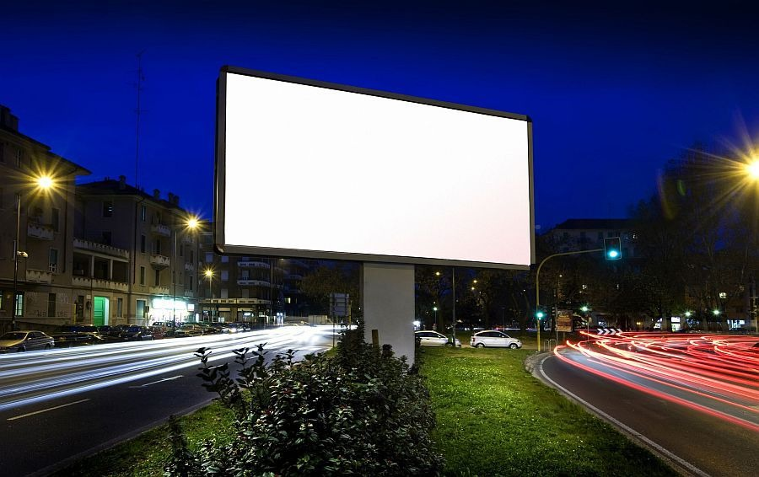
Reklamaga doir asosiy talablar
Nomaqbul reklamaga yo‘l qo‘yilmaydi.
Agar reklama beruvchi reklama qilinayotgan qiyoslash ishonchliligining faktik dalillarini taqdim etishi mumkin bo‘lsa, agar bunda reklama foydalanuvchisini reklama chalg‘itib qo‘ymasa va chalg‘itib qo‘yishi mumkin bo‘lmasa, raqobatchining ishchanlik obro‘siga yoki uning tovar belgisiga (xizmat ko‘rsatish belgisiga), firma nomiga, tovariga yoki faoliyatiga putur yetkazmasa, qiyosiy reklamaga yo‘l qo‘yiladi.

Slide 6
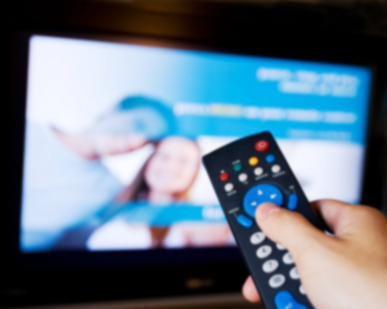
Telekanallar efirida, tele-, video-, kinoxronikali dasturlarda tarqatilayotgan reklamaning umumiy davomiyligi ko'rsatuv vaqtining 1 soati davomida 20 foizdan, biroq bir sutkada ko'rsatuv vaqtining 15 foizidan oshishi mumkin emas. Ushbu talab faqat reklama teledasturlariga ixtisoslashtirilgan telekanallarga nisbatan tatbiq etilmaydi.
Davomiyligi 10 daqiqadan kam bo'lgan teleko'rsatuvlarni reklama bilan uzib qo'yishga va reklama bilan birga namoyish etishga yo'l qo'yilmaydi.

Slide 7
Dori vositalarini reklama qilishda taniqli shaxslarning, tibbiyot xodimlarining yoki tashqi ko'rinishi shifokorlarning tashqi ko'rinishiga o'xshash shaxslarning ishtirok etishi taqiqlanadi.

Slide 8
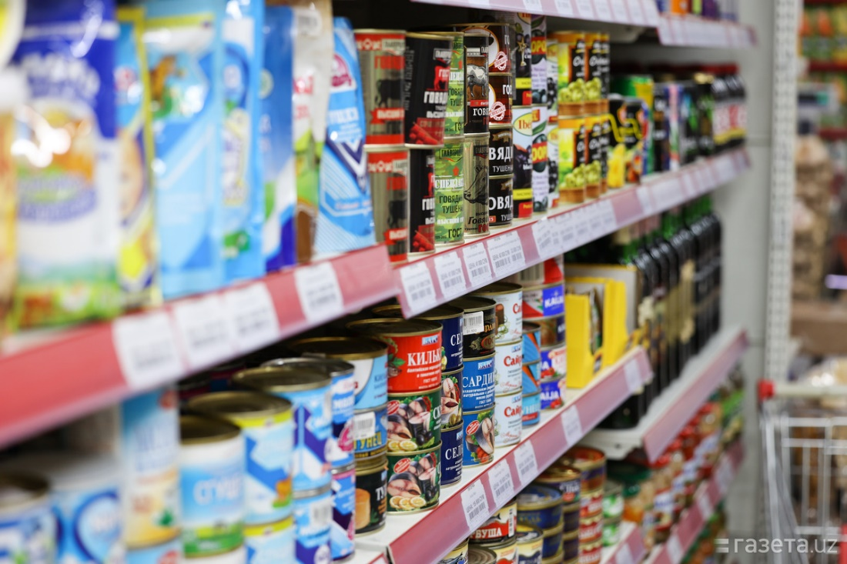
Ovqatga qo‘shiladigan biologik faol qo‘shimchalarning va oziq-ovqat qo‘shimchalarining reklamasi
ular dori vositalari hisoblanadi va (yoki) davolash xossalariga ega degan taassurotni uyg‘otmasligi;
ularni qo‘llash natijasida odamlar davolanganligiga, ularning ahvoli yaxshilanganligiga doir muayyan hollarga havolalarni o‘z ichiga olmasligi;
ularning qo‘llanilganligi munosabati bilan jismoniy shaxslar tomonidan bildirilgan minnatdorchilik izhorini o‘z ichiga olmasligi;
sog‘lom ovqatlanishni rad etishga undamasligi;
voyaga yetmaganlar olishi yoki iste’mol qilishi taqiqlangan ovqatga qo‘shiladigan biologik faol qo‘shimchalar va oziq-ovqat qo‘shimchalari reklamasida bolalar tasviridan foydalanilmasligi kerak.

Slide 9
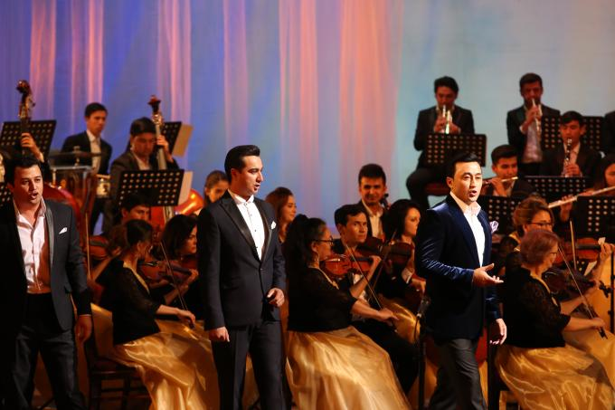
Teatr-konsert tadbirlarida fonogrammadan foydalanilganda ushbu tadbir reklamasida bu haqda ma’lumot keltirilishi kerak.

Slide 10
Eʼtiboringiz uchun rahmat!

